Slide 1

基于WebGL的三维地质建模与可视化
通义智能PPT

Slide 2

01
三维可视化场景构建
02
地质模型纹理方法
03
交互功能实现
04
案例研究与应用
content
05
结论与展望
目录

Slide 3
01
三维可视化场景构建

Slide 4





场景树结构
场景树概念
树形结构
场景树是三维可视化中的核心数据结构，组织和管理所有渲染内容，确保高效渲染。
场景树呈树状，根节点为场景，子节点包括模型、灯光、相机等，形成层次化管理。
节点功能
渲染流程
每个节点代表一个渲染对象，如模型、灯光或相机，便于独立控制和优化渲染流程。
遍历场景树，根据节点类型执行相应渲染操作，实现复杂场景的高效绘制和交互。

Slide 5
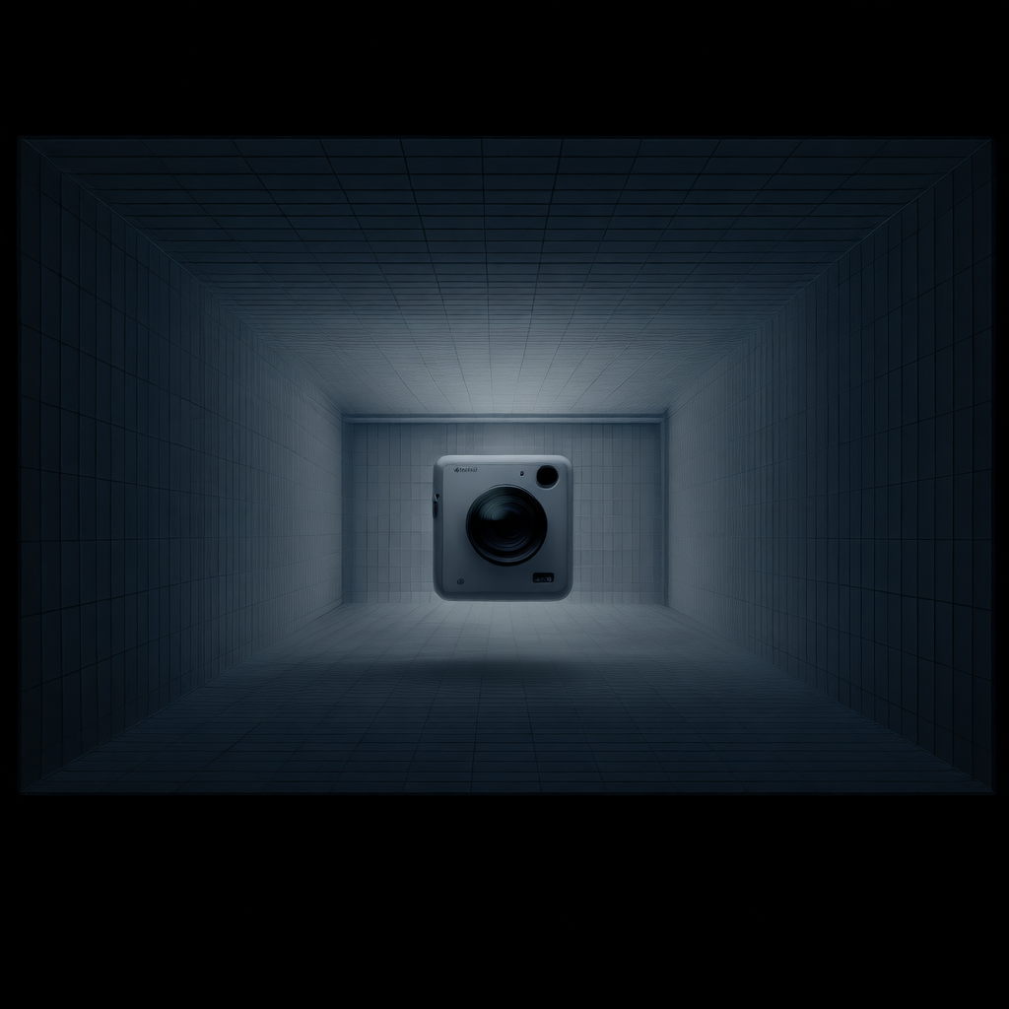




透视相机创建
透视原理
投影矩阵计算
透视相机基于投影矩阵，将三维空间点数据映射至2D平面，模拟人眼视觉效果，实现深度感知。
通过场视角(fov)、宽高比(aspect)、近远裁剪平面(near, far)计算投影矩阵，确保图像无失真，深度值正确映射。
深度缩放与翻译
顶点变换
深度缩放与翻译确保物体随距离变化而缩放，深度值映射至[-1, 1]区间，适配标准化设备坐标系。
在顶点着色器中应用投影矩阵变换，裁剪并映射顶点至屏幕坐标，实现三维场景的正确显示。

Slide 6

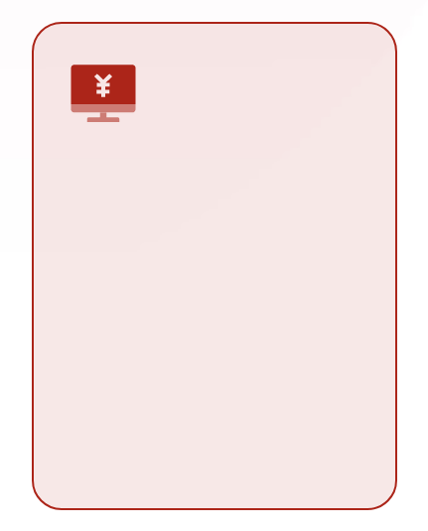
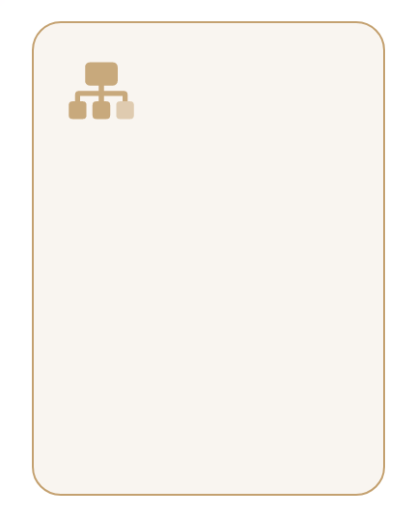
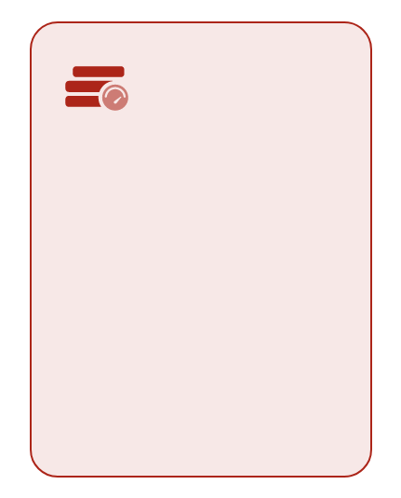

光照计算
光照原理
Phong模型
光照计算是三维场景真实感渲染的关键，通过模拟自然光照，增强模型的立体感和细节。
采用Phong光照模型，综合环境光、漫反射和镜面反射，计算每个像素的最终颜色。
光照计算公式
颜色计算示例
I=I_a+I_d (N×L)+I_s (R×V)^n，其中I_a、I_d、I_s分别为环境光、漫反射和镜面反射强度。
以RGB(0.8,0.6,0.2)为基础颜色，计算光照后的像素颜色为RGB(1.0,0.84,0.28)，提升模型的真实感。

Slide 7
02
地质模型纹理方法

Slide 8

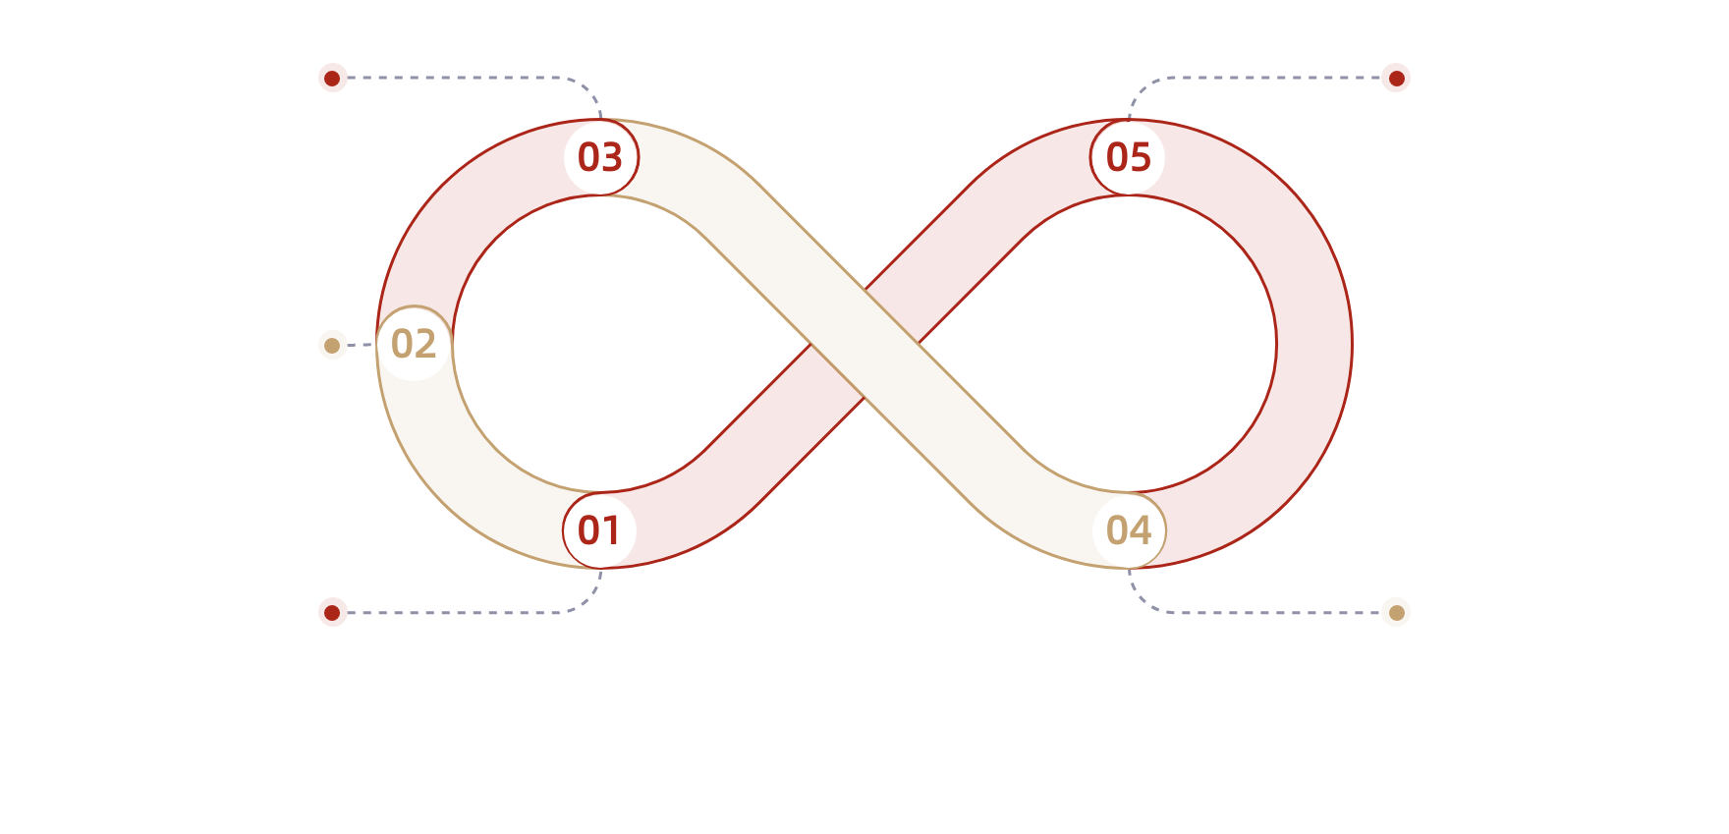
模型表面法向量计算
选择投影平面
纹理映射
基于法向量的主导方向，选择最优投影平面，以提高纹理映射的质量。
利用选定的投影平面进行纹理映射，确保模型表面细节的准确呈现。
分析分量
分析法向量的x、y、z分量，确定其主导方向，为后续处理提供依据。
计算法向量
光照影响
通过顶点P1、P2、P3计算三角面片法向量N，使用叉积公式N=(P2-P1)×(P3-P1)。
法向量对于光照效果有重要影响，能够增强场景的真实感。

Slide 9
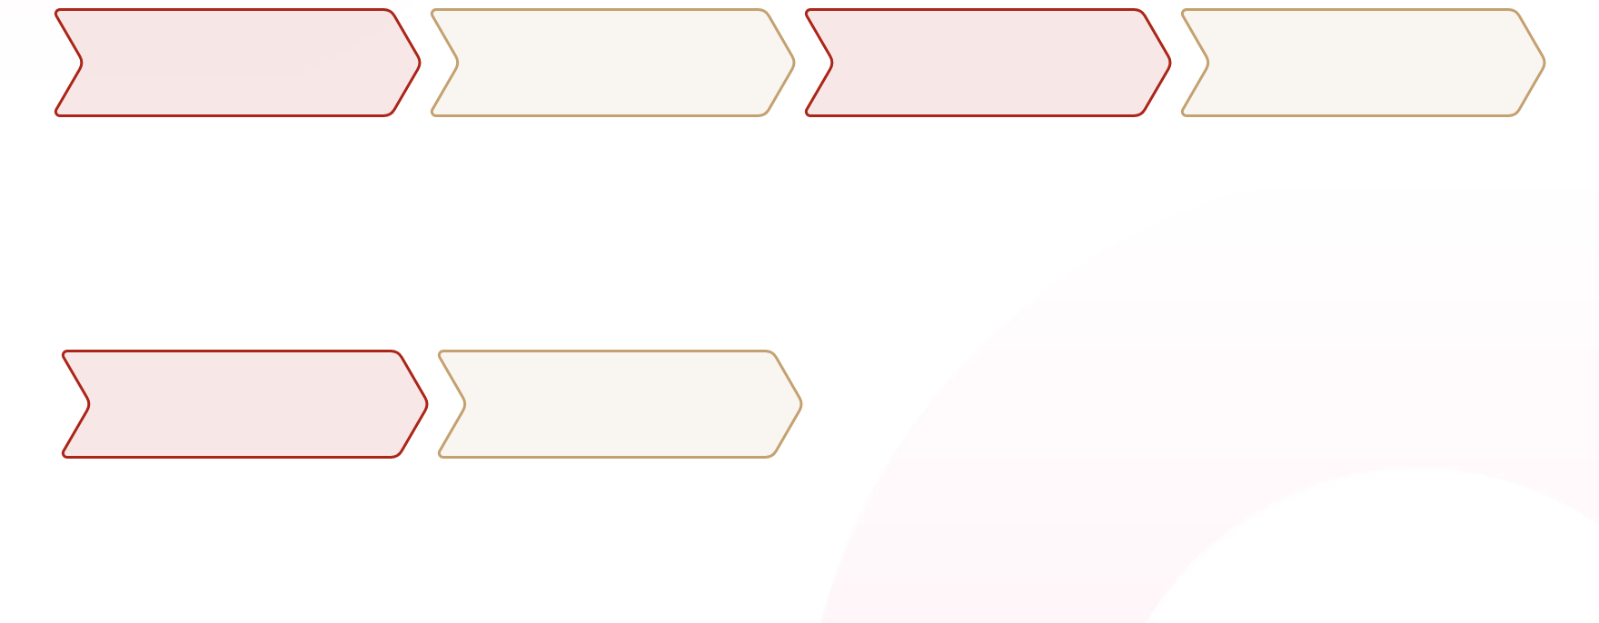
纹理包围盒计算
01
02
03
04
定义模型范围
关键几何操作
避免纹理失真
优化纹理映射
通过计算顶点集合中的最大最小值来确定边界。
包围盒是三维地质建模中用于定义模型范围的操作。
提供标准化框架以避免纹理在模型表面的拉伸或失真。
将模型顶点的UV坐标归一化至[0,1]区间，优化纹理映射效果。
05
06
计算顶点坐标
标准化框架
计算模型顶点集合中x、y、z坐标的最大最小值。
提供标准化框架确保模型表面的纹理质量。

Slide 10
模型纹理UV计算方法
UV坐标计算
投影面选择
纹理坐标映射
针对地质模型的复杂性，采用动态投影平面策略，依据法向量分量选择最佳投影面，确保纹理映射精确无畸变。
通过分析模型表面法向量，自动识别主导方向，选择X-Y、X-Z或Y-Z平面进行纹理映射，优化纹理分布。
利用包围盒计算，规范化UV坐标，确保纹理在模型表面均匀分布，提升地质模型的真实感和细节表现。

Slide 11
纹理分析
01
02
03
UV坐标优化
对比原生映射
解决复杂纹理
动态投影平面选择，依据法向量分量，减少纹理拉伸，确保纹理分布均匀，提升视觉效果自然性。
Three.js预设UV映射局限，本研究动态调整投影面，适应复杂几何体，提高纹理映射精度与灵活性。
针对多朝向与复杂几何体，动态投影映射有效解决纹理映射难题，保持纹理细节与模型几何特征一致性。

Slide 12
03
交互功能实现

Slide 13



射线追踪技术
原理简介
实现流程
射线追踪技术通过在场景中投射射线，检测与几何体的交点，实现三维模型的交互操作，如模型选择、信息查询。
用户点击屏幕生成射线，检测射线与几何体相交，返回最近交点，进行后续处理，如高亮或数据展示。
应用场景
广泛应用于三维地质建模，如模型选择、钻孔信息查询和剖面分析，提升用户交互体验。

Slide 14
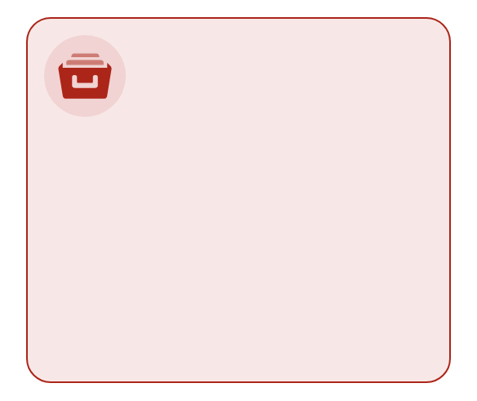
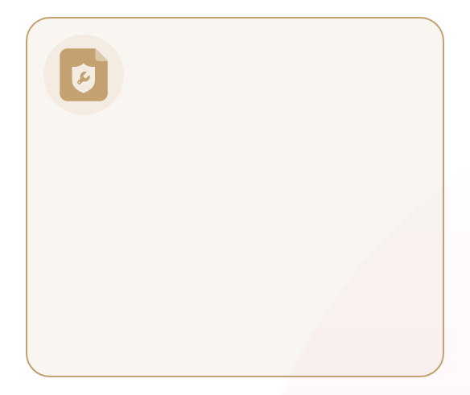
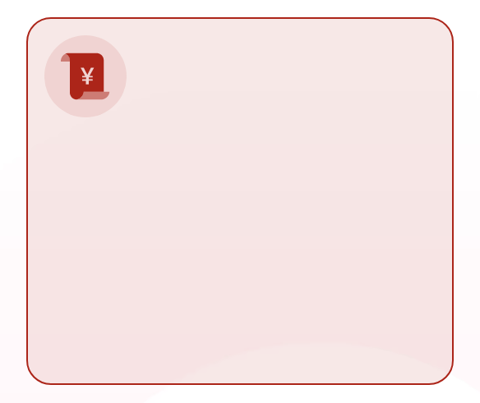
模型观测控制
轨道控制原理
相机位置更新
多视角观测
轨道控制基于球面坐标，通过修改相机的半径、水平角和垂直角实现模型的旋转、缩放和平移，提供直观的交互体验。
利用球面坐标到笛卡尔坐标的转换，结合用户操作更新相机位置，实现视角的动态变化，增强观测灵活性。
用户可通过鼠标操作轻松切换视角，实现地层模型的全方位观测，提升地质分析的效率和准确性。

Slide 15
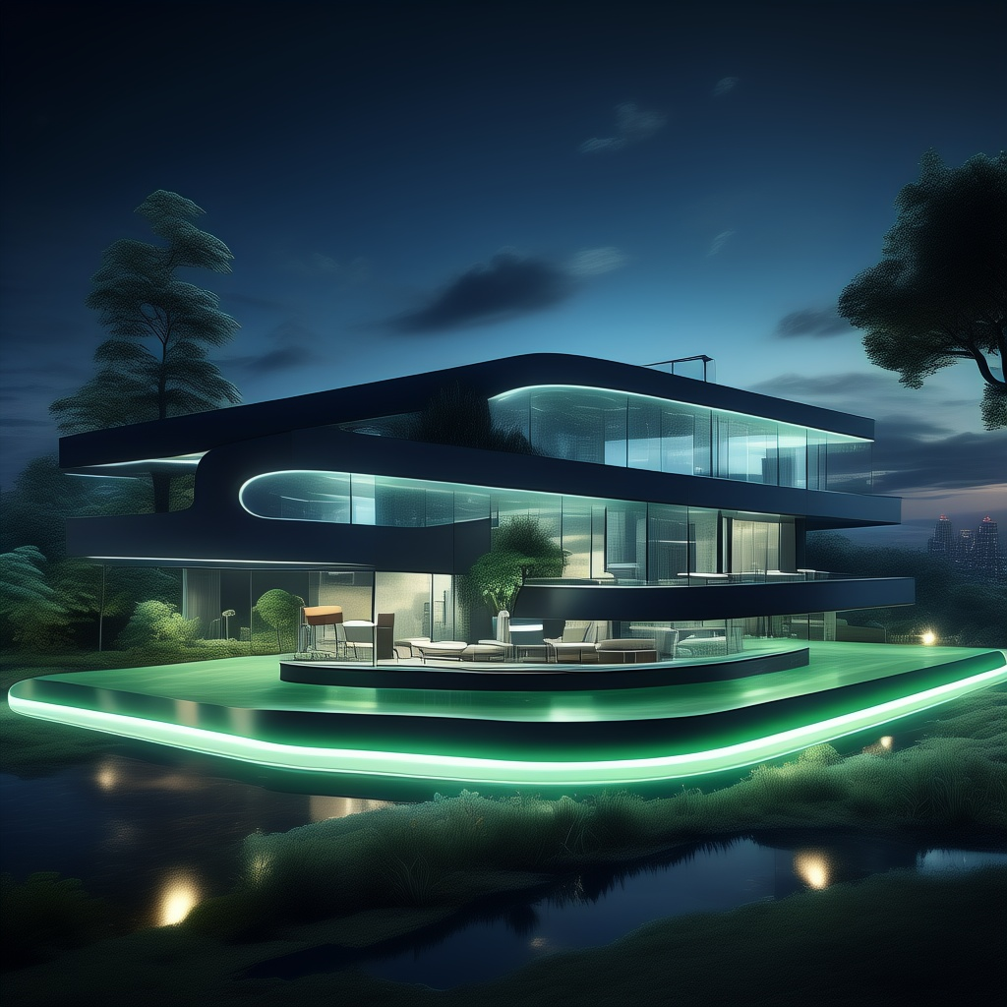

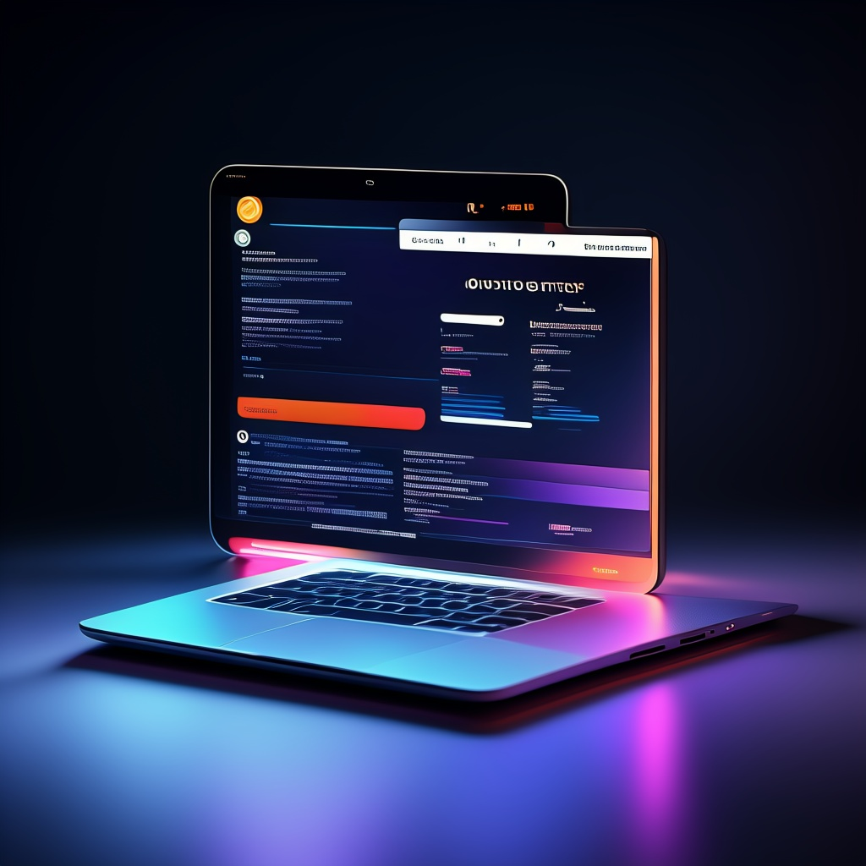
巷道漫游体验
沉浸式探索
视角控制
流畅导航
巷道漫游技术提供第一人称视角，让用户仿佛置身于巷道内部，自由探索地质结构与特征，实现身临其境的交互体验。
通过鼠标移动控制相机旋转，结合键盘输入实现前后左右移动，用户可以灵活调整视角，细致观察巷道的每一处细节。
优化的控制算法确保了漫游过程中的流畅性，即使在复杂的巷道网络中，也能实现无延迟的视角切换和移动，提升用户体验。

Slide 16
04
案例研究与应用

Slide 17
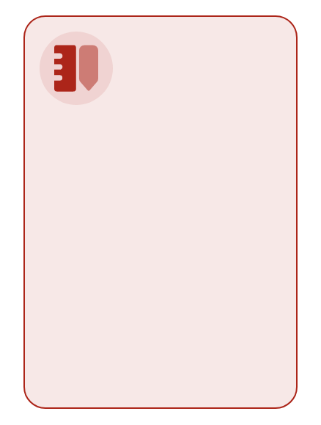



地质勘探实例
钻探数据分析
地质结构可视化
交互式数据查询
虚拟现实体验
利用Three.js将地质钻探数据转化为三维模型，直观展现地层分布与矿体形状，辅助地质工程师精准定位矿藏位置。
通过纹理映射技术，将地质图片精确贴合至三维模型，增强模型的真实感，帮助科研人员深入理解复杂地质结构。
集成射线追踪技术，实现模型上的交互式数据查询，用户点击模型任一部分，即时获取该区域的地质信息，提升勘探效率。
结合VR设备，提供沉浸式的地质场景探索，使地质勘探人员仿佛置身于真实地质环境中，进行现场勘查与决策。

Slide 18
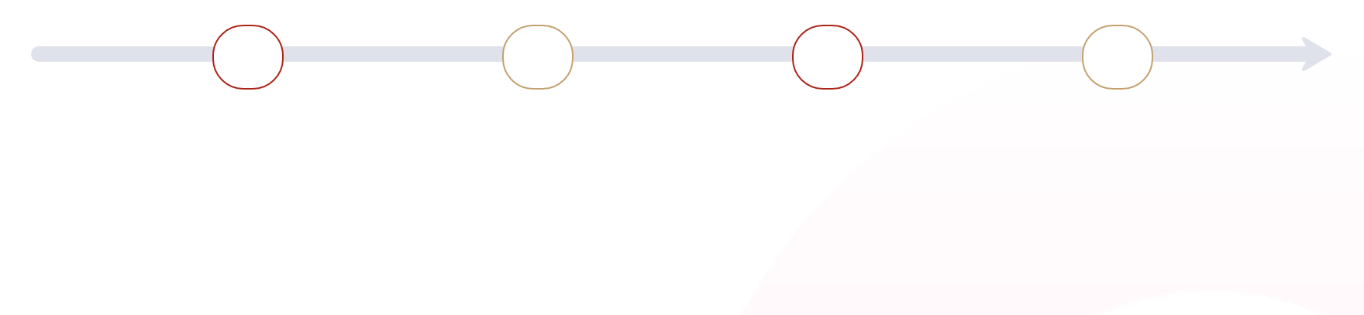
资源管理案例
01
02
03
04
三维地质建模
矿产储量评估
环境影响模拟
决策支持系统
运用三维地质模型，精准规划矿山资源开采区域，优化资源分配。
准确评估矿产储量，指导合理开采策略，保障资源可持续利用。
模拟开采活动对周边环境的影响，提前预警潜在风险。
集成三维可视化与数据分析，为管理层提供直观的决策依据，提升决策效率。

Slide 19
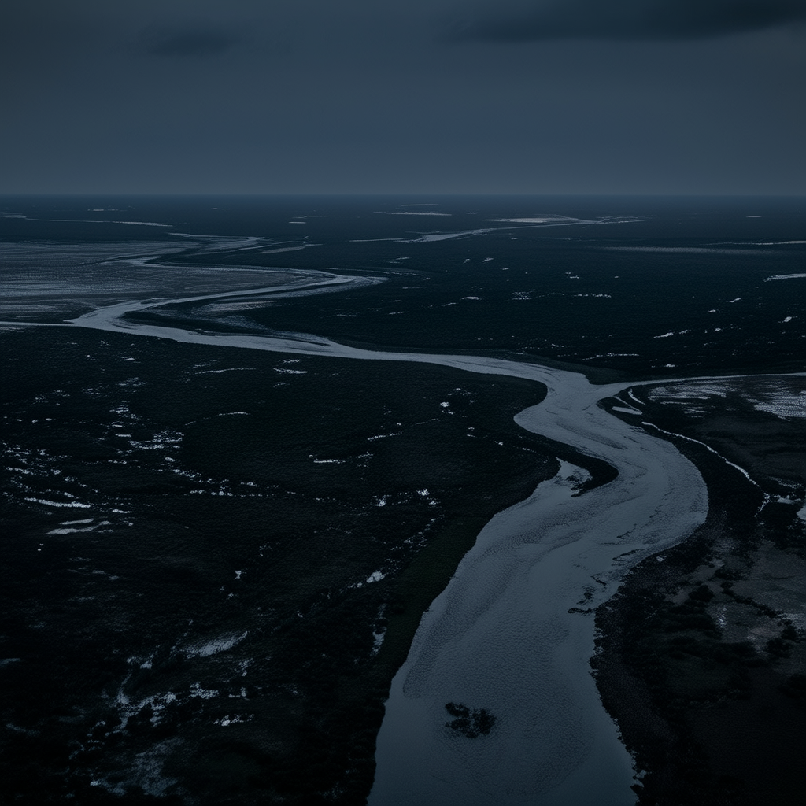

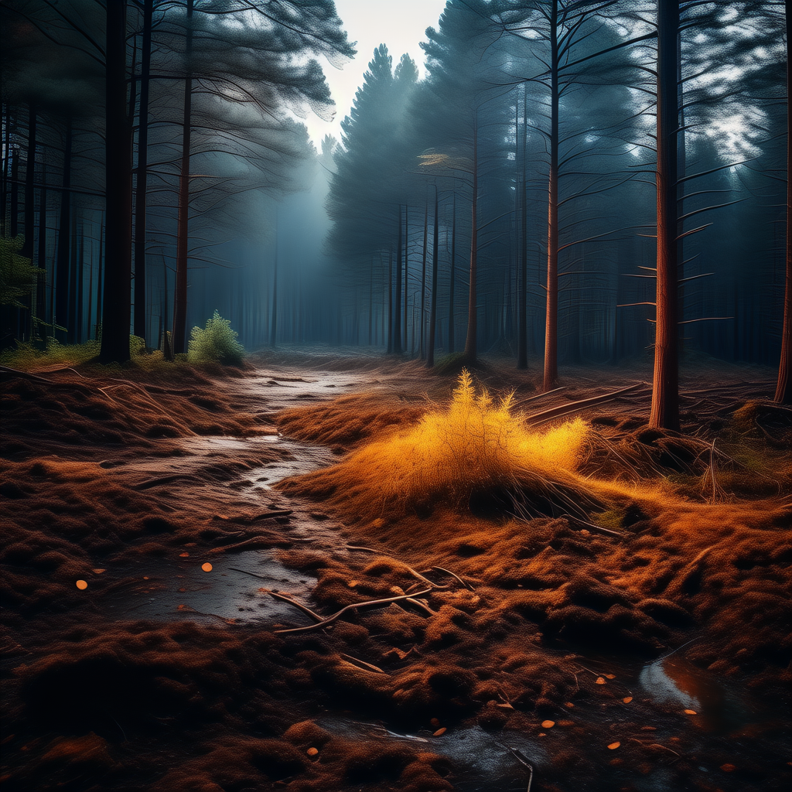

环境模拟应用
洪水模拟
地下水流动
土壤侵蚀预测
气候变化影响
运用三维地质模型，结合降雨数据，模拟洪水扩散路径，评估风险区域，指导城市规划与防洪措施制定。
通过地质结构分析，模拟地下水流动，监测水质变化，预测污染扩散趋势，保障饮用水安全。
结合地形与植被覆盖，预测土壤侵蚀程度，辅助土地管理决策，预防水土流失，保护生态环境。
模拟气候变化对地质环境的影响，如冰川融化、海平面上升，为应对全球变暖提供科学依据。

Slide 20
05
结论与展望

Slide 21

技术优势总结
开源代码封装
采用开源代码与API封装，降低开发难度，促进学术研究与工业应用，便于集成现代前端框架。
交互功能丰富
提供射线追踪、模型观测与巷道漫游等交互功能，增强用户体验的交互性和沉浸感。
跨平台兼容性
具备跨平台兼容性，支持主流浏览器，无需安装额外插件，确保广泛的应用范围。
提升地质分析
通过优化图形性能和丰富的交互功能，显著提升地质分析的效率和准确性。
WebGL结合GPU
利用WebGL和GPU加速，实现高效渲染和流畅展示复杂地质模型，提高图形性能。

Slide 22




未来发展趋势
技术融合
WebGL与AI、ML集成，自动优化模型，智能识别地质特征，提升建模效率与精度。
跨平台增强
持续拓展支持设备，从桌面到移动，乃至AR/VR头显，实现无缝跨平台体验。
云服务集成
云端处理大型地质数据，减轻本地计算负担，随时随地访问复杂模型，加速决策流程。

Slide 23
THANKS
PPT内容由通义AI生成，访问tongyi.ai智能生成更多PPT

